Slide 1

ISLA ZARATE
60 hectares de la Isla Zarate serian el lugar de encuentro de los socios del Yacht club Argentino .Su acceso por el Canal Emilio Mitre Km42,7 y su distancia casi equitativa entre la sede de San Fernando y la sede de Darsena Norte hacen que la misma sea muy importante en nuestra vida náutica, no solo como lugar de esparcimiento los fines de semana, sino también como una sede más de nuestro querido club.
Durante el año 2020 se continuaron las obras , con la premisa y el compromiso fundamental que las mismas estén acotadas a una ocupación mínima del predio manteniendo el resto como un “Área Natural Protegida” y con el objetivo de poder mejorar las posibilidades de uso del sector destinado a la visita por parte de los socios, se construyo en el predio que s e utilizara (7.000mt2) un albardón perimetral dotado de una válvula (clapeta) que no permite que el agua entre al reciento en condiciones de marea alta , debido a que con el paso del tiempo el original mas pequeño se fue erosionando.

Slide 2
Conjuntamente con el albardón, se dejó preparado un continente de 600 metros cuadrados destinado a recibir arena generando una playa para el disfrute del rio .
Se trabajo arduamente para poder cumplir con la primera etapa para la misma se conto con un grupo de socios quienes en forma desinteresada colaboraron económicamente

Slide 3
Obras
Construccion de un quincho con baño y pañol sobre una base solida de 7 metros por 9 con pilotes de madera creosotada gruesos
Colocación sobre el deck del quincho, del horno Tromen y de las nuevas mesas y bancos donados
Colocación de escalera que une muelle principal con el quincho .
Instalación eléctrica, realizada por un consocio ,también fueron donados por socios (Panel solar, baterías de gel convertidos 12/220 de 300v y regulados de voltaje)
Confeccion y entrega del reglamento de convivencia en la Isla
Tambien se cuenta con 1 Optimist en condiciones de navegación, con su respectivo aparejo completo, dos kayaks y un bote con sus remos para poder ser disfrutados por los socios y su familia.
Construccion de cancha de vóley con su respectiva red y pelota ,ya señalizada .

Slide 4
La Isla Zarate sigue creciendo, teniendo poco a poco un papel
muy importante en nuestra vida náutica, no solo como lugar de esparcimiento los fines de semana, sino también como una sede más de nuestro querido club.
Un lugar privilegiado en el delta que junto a sus componentes naturales nos seduce día a día a formar parte de ella.

Slide 5
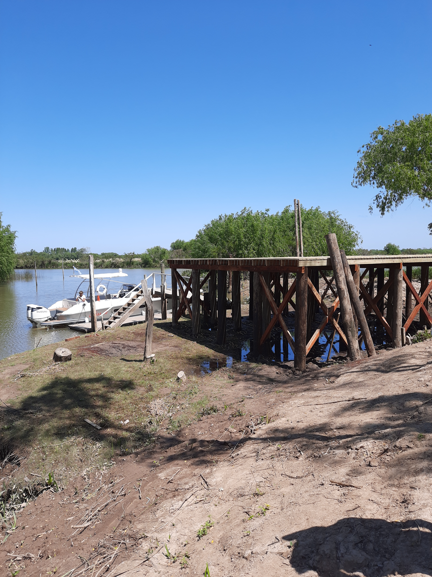
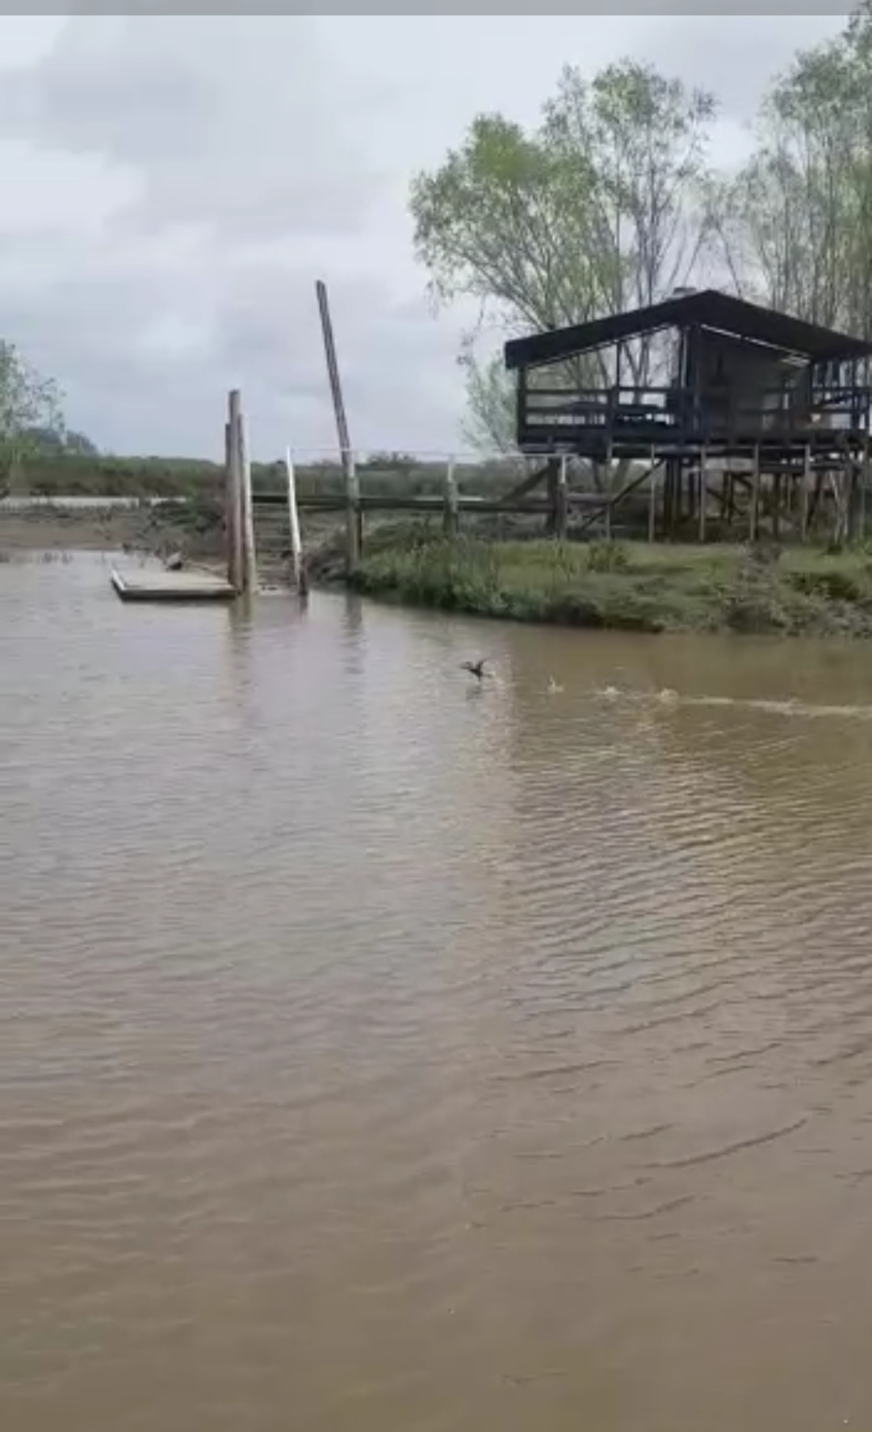
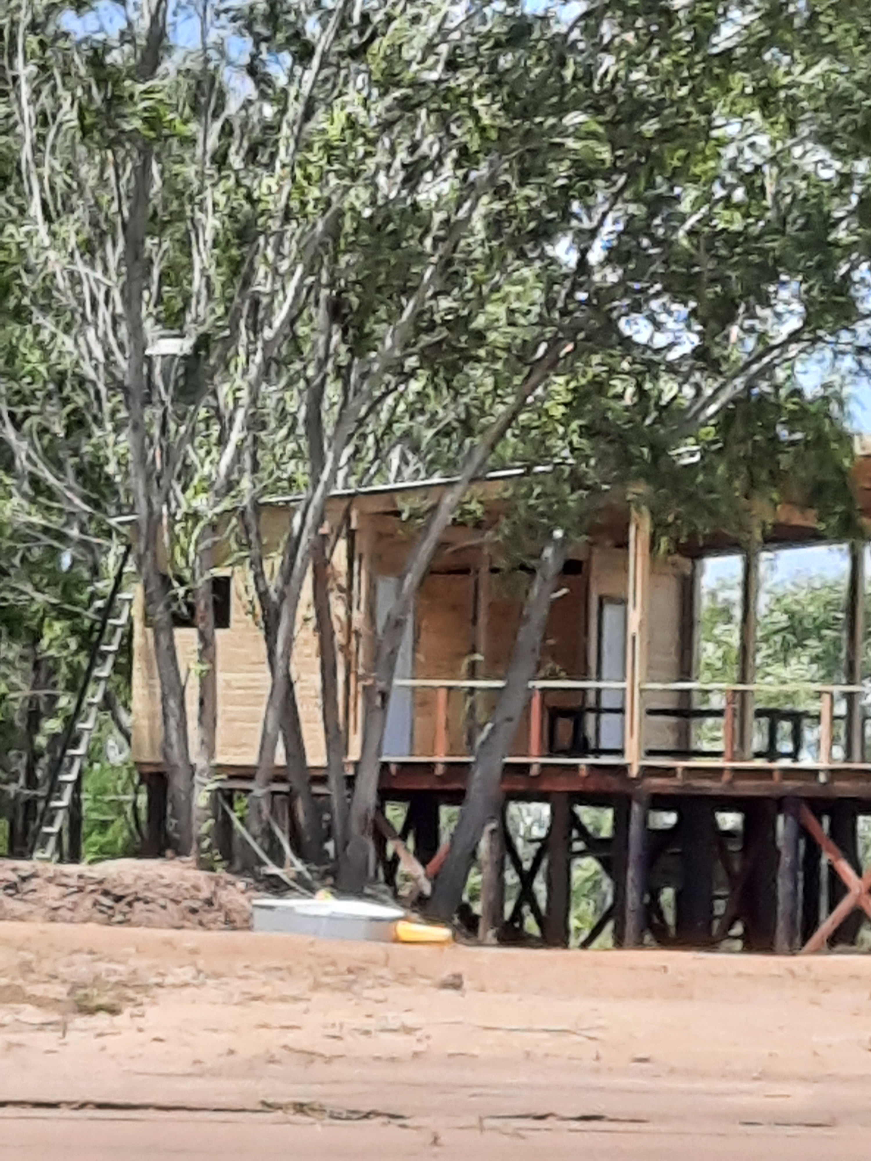

Slide 6
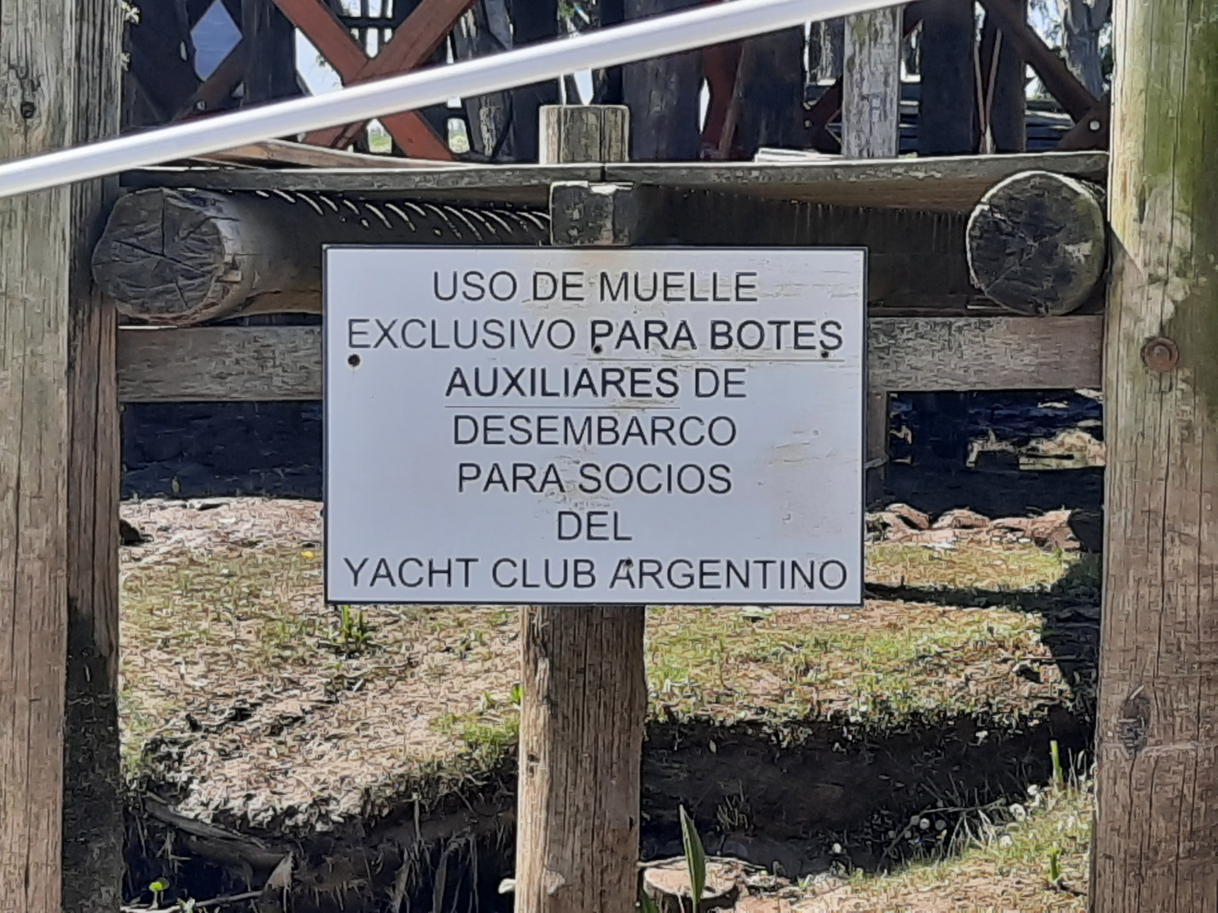
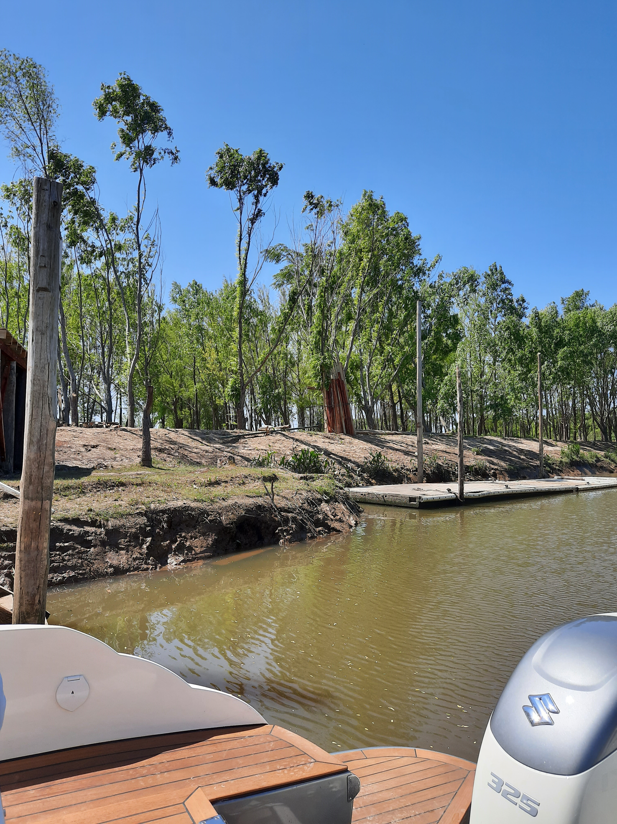
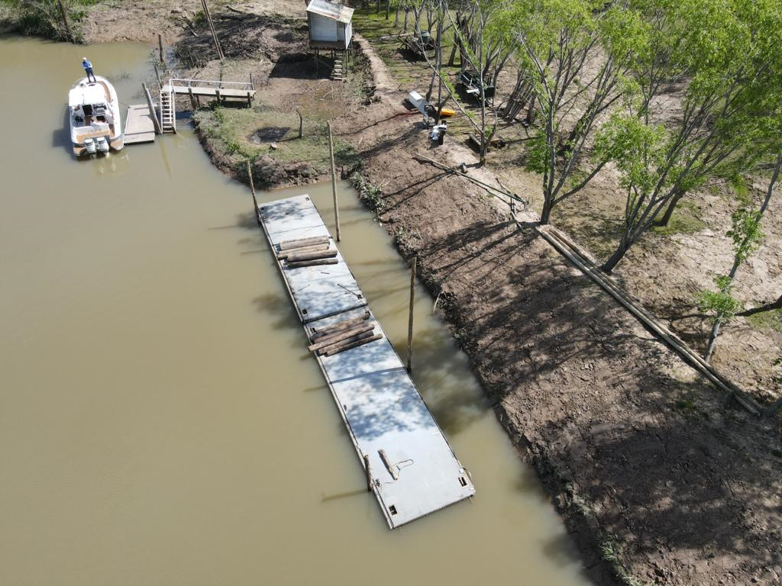

Slide 7
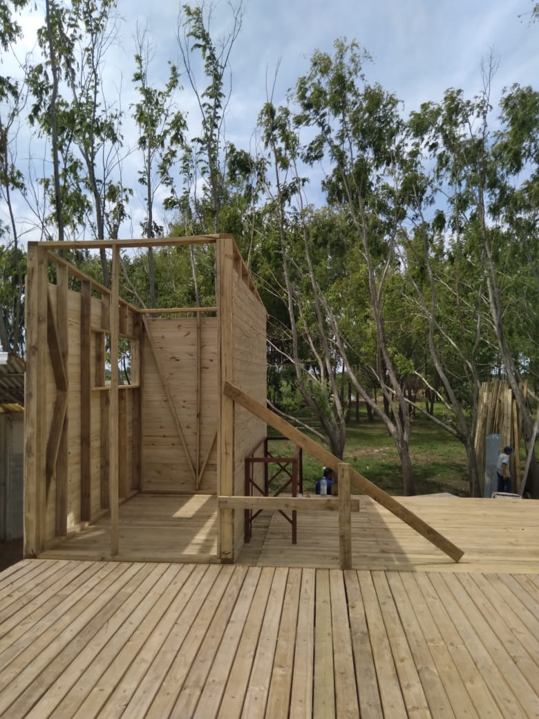
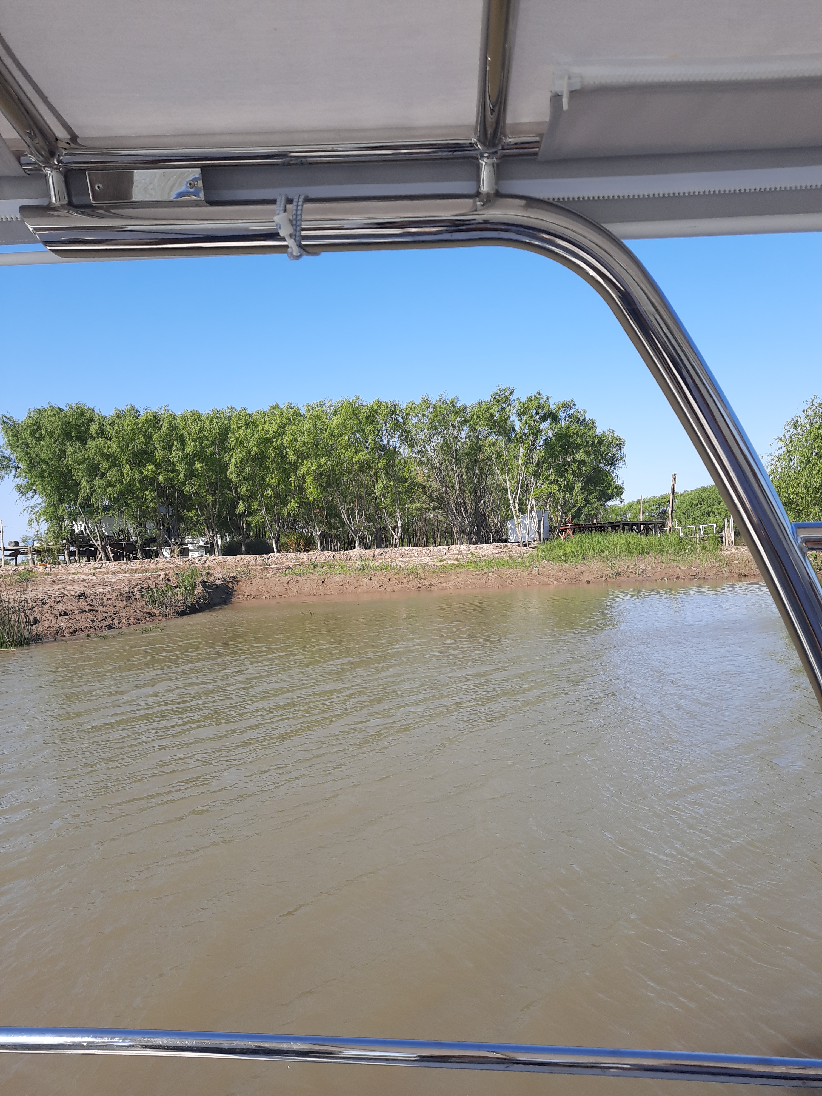
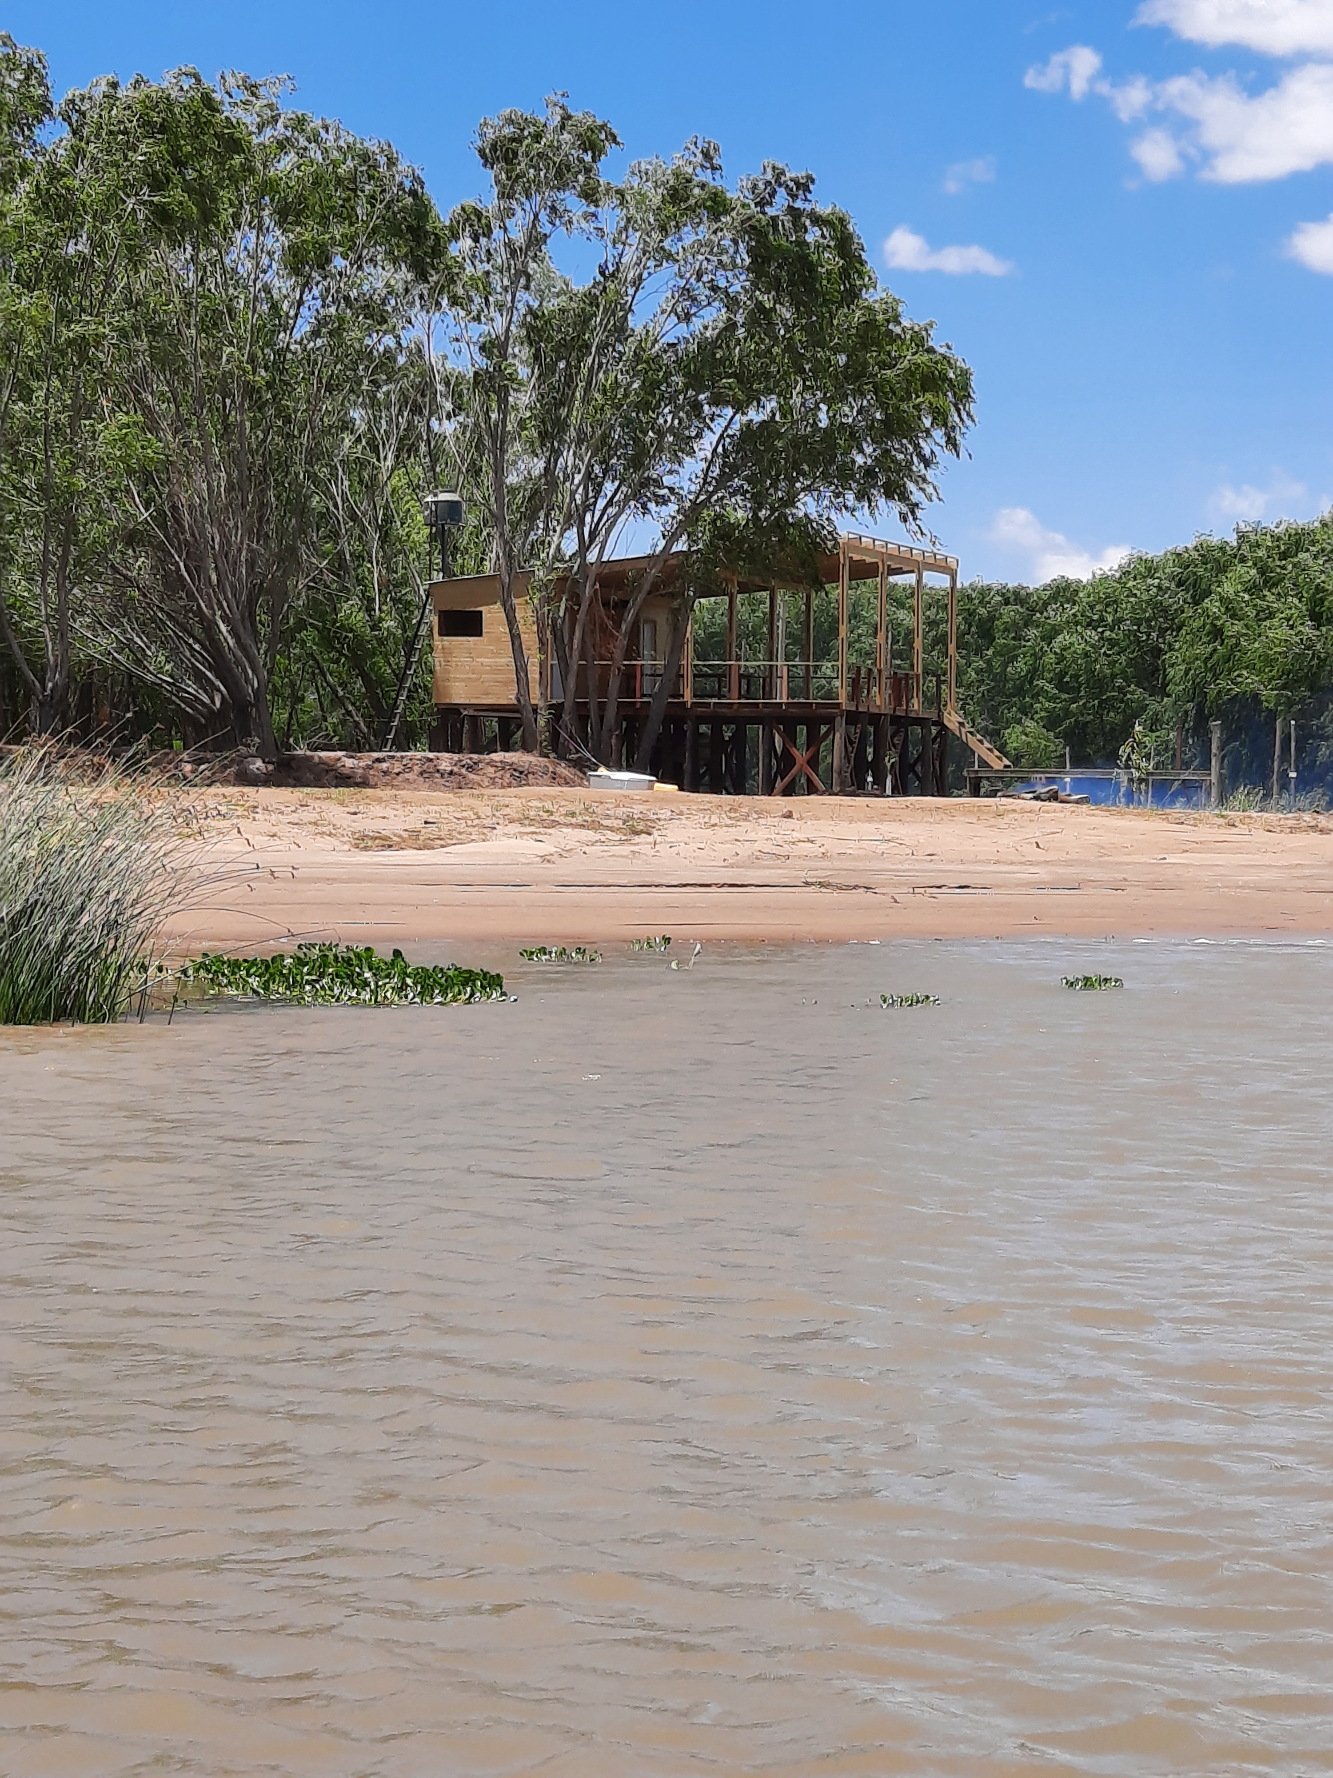

Slide 8
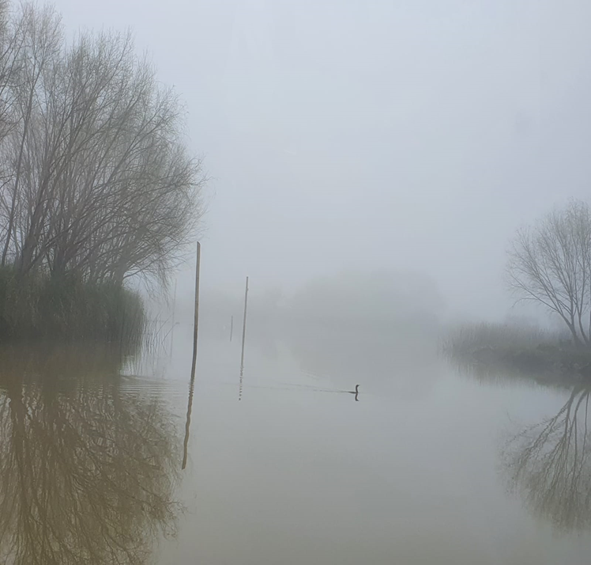
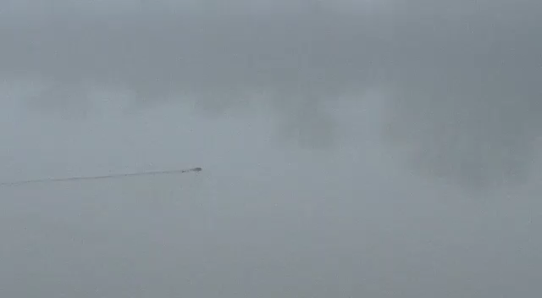

Slide 9
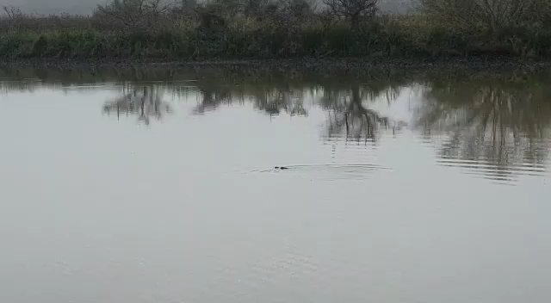

Slide 10
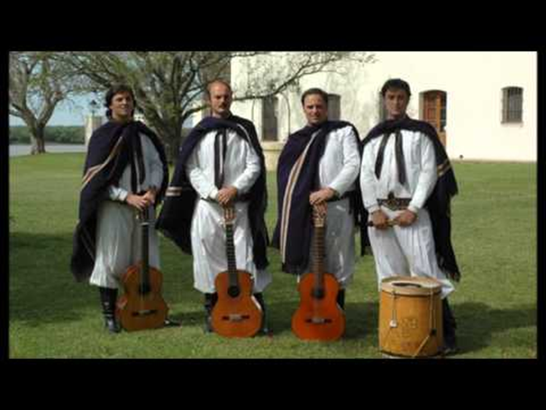
LOS ESPERAMOS EL DIA 25 DE SETIEMBRE Hermanos Chillado Biaus

